Slide 1
심화프로젝트 (프로토 타입작성)
B팀

Slide 2

로그인
혁신을 이끌어가는
우리는 EZEN – ICONIC 입니다.
로그인하기

Slide 3
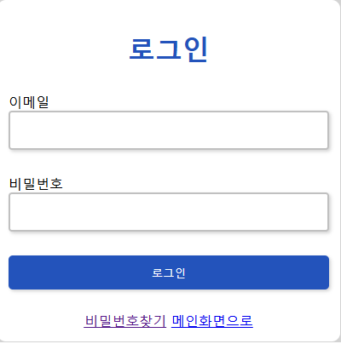

Slide 4
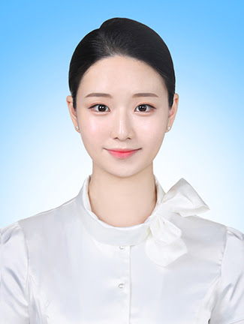





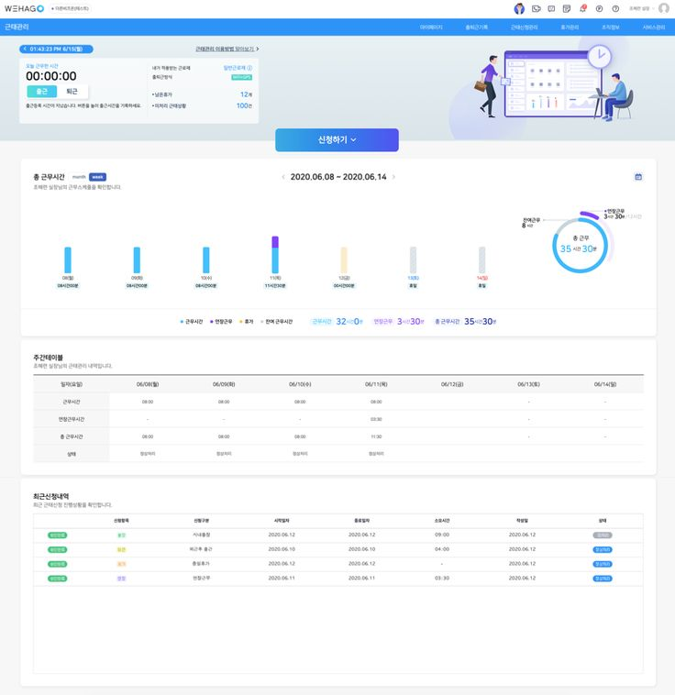
EZEN-IT
관리자 index
로그아웃 | 마이페이지
근태 정보
2024 – 11 – 00 00:00:00 PM
출근 시각 : 00:00:00 퇴근 미등록
조직도
근태
대화
관리자
JJ417976 홍길자
공지사항 | 사내 커뮤니티 | 나의 부서 업무상황

Slide 5
EZEN-IT
회원 index
로그아웃 | 마이페이지
-업데이트된 업무가 있습니다.
-대체업무 신청이 승인되었습니다.
-의료비 신청이 승인되었습니다.
근태 정보
2024 – 11 – 00 00:00:00 PM
출근 시각 : 00:00:00 퇴근 미등록
조직도
근태
대화
JJ417976 홍길자
공지사항 | 사내 커뮤니티 | 나의 부서 업무상황

Slide 6





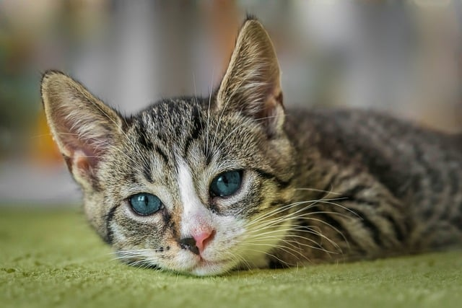
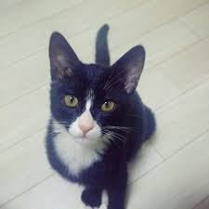


EZEN-IT
회원 대화/팀,즐겨찾기 list
로그아웃 | 마이페이지
JJ417976
근태 정보
2024 – 11 – 00 00:00:00 PM
출근 시각 : 00:00:00 퇴근 미등록
CS전주센터/CS 2팀
홍길자
조직도
근태
대화
Team
CS 2팀
즐겨찾기
JJ414752
CS 2팀 박아랑
JJ417976 홍길자
JJ414552
CS 2팀 손주리
공지사항 | 사내 커뮤니티 | 나의 부서 업무상황
JJ474752
CS 1팀 강자영
BS447542
PR 2팀 독고진
JJ414752
R&D 1팀 고광선
SO454612
F&A 2팀 최설희

Slide 7
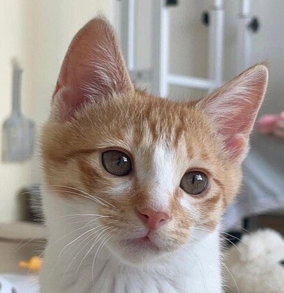





EZEN-IT
회원 대화/대화창 상세view
로그아웃 | 마이페이지
채팅
근태 정보
2024 – 11 – 00 00:00:00 PM
출근 시각 : 00:00:00 퇴근 미등록
CS 2팀
조직도
근태
대화
미녀삼총사
PR 2팀 독고진
미녀삼총사
CS 2팀 박아랑
3
JJ417976 홍길자
CS 2팀 박아랑
R&D 1팀 고광선
공지사항 | 사내 커뮤니티 | 나의 부서 업무상황
점심 밖으로 ㄱ?
11:20
CS 2팀 손주리
F&A 2팀 최설희
ㅇㅇ ㄱㄱ
11:20
11:20
ㅇㅋㅇㅋ
CS 1팀 강자영
CS 2팀 박아랑
칼국수?
11:21
CS 2팀 손주리
CS 2팀 손주리
ㄱㄱㄱㄱ
11:20
메시지입력
전송

Slide 8
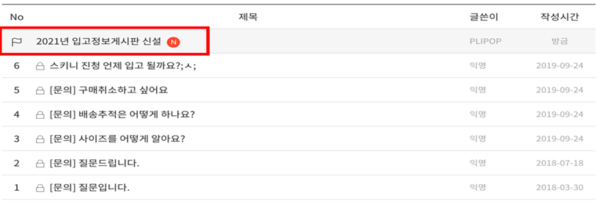
회원 공지사항list
로그아웃 | 마이페이지
근태 정보
2024 – 11 – 00 00:00:00 PM
출근 시각 : 00:00:00 퇴근 미등록
조직도
근태
대화
JJ417976 홍길자
공지사항 | 사내 커뮤니티 | 나의 부서 업무상황

Slide 9
EZEN-IT
관리자 공지사항list
로그아웃 | 마이페이지
근태 정보
2024 – 11 – 00 00:00:00 PM
출근 시각 : 00:00:00 퇴근 미등록
조직도
근태
대화
JJ417976 홍길자
공지사항 | 사내 커뮤니티 | 나의 부서 업무상황

Slide 10
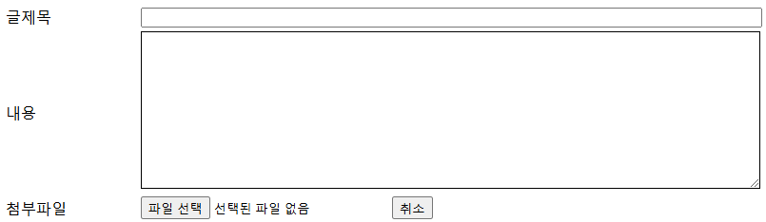
EZEN-IT
관리자 공지사항write
로그아웃 | 마이페이지
근태 정보
2024 – 11 – 00 00:00:00 PM
출근 시각 : 00:00:00 퇴근 미등록
조직도
근태
대화
JJ417976 홍길자
공지사항 | 사내 커뮤니티 | 나의 부서 업무상황
작성
취소

Slide 11
EZEN-IT
관리자 공지사항modify
로그아웃 | 마이페이지
근태 정보
2024 – 11 – 00 00:00:00 PM
출근 시각 : 00:00:00 퇴근 미등록
조직도
근태
대화
JJ417976 홍길자
공지사항 | 사내 커뮤니티 | 나의 부서 업무상황
수정
취소

Slide 12
EZEN-IT
회원 공지사항view
로그아웃 | 마이페이지
근태 정보
2024 – 11 – 00 00:00:00 PM
출근 시각 : 00:00:00 퇴근 미등록
조직도
근태
대화
JJ417976 홍길자
공지사항 | 사내 커뮤니티 | 나의 부서 업무상황
-
첫번째 공지사항 입니다.
관리자(admin)
2024.12.01. 01:14
안녕하세요.
첫번재 공지사항입니다
우리모두 열심히 해서
잘해봅시다
파이팅 해봅시다
감사합니다.
목록으로

Slide 13
EZEN-IT
관리자 공지사항view
로그아웃 | 마이페이지
근태 정보
2024 – 11 – 00 00:00:00 PM
출근 시각 : 00:00:00 퇴근 미등록
조직도
근태
대화
JJ417976 홍길자
공지사항 | 사내 커뮤니티 | 나의 부서 업무상황
-
첫번째 공지사항 입니다.
관리자(admin)
2024.12.01. 01:14
안녕하세요.
첫번재 공지사항입니다
우리모두 열심히 해서
잘해봅시다
파이팅 해봅시다
감사합니다.
수정
삭제
목록으로

Slide 14
EZEN-IT
회원/관리자 커뮤니티list
로그아웃 | 마이페이지
근태 정보
2024 – 11 – 00 00:00:00 PM
출근 시각 : 00:00:00 퇴근 미등록
조직도
근태
대화
JJ417976 홍길자
공지사항 | 사내 커뮤니티 | 나의 부서 업무상황

Slide 15
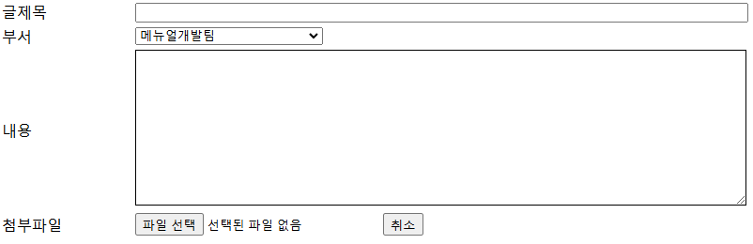
EZEN-IT
회원/관리자 커뮤니티write
로그아웃 | 마이페이지
근태 정보
2024 – 11 – 00 00:00:00 PM
출근 시각 : 00:00:00 퇴근 미등록
조직도
근태
대화
JJ417976 홍길자
공지사항 | 사내 커뮤니티 | 나의 부서 업무상황
작성
취소

Slide 16
EZEN-IT
회원/관리자 커뮤니티modify
로그아웃 | 마이페이지
근태 정보
2024 – 11 – 00 00:00:00 PM
출근 시각 : 00:00:00 퇴근 미등록
조직도
근태
대화
JJ417976 홍길자
공지사항 | 사내 커뮤니티 | 나의 부서 업무상황
수정
취소

Slide 17
EZEN-IT
회원/관리자 커뮤니티view
로그아웃 | 마이페이지
근태 정보
2024 – 11 – 00 00:00:00 PM
출근 시각 : 00:00:00 퇴근 미등록
조직도
근태
대화
JJ417976 홍길자
공지사항 | 사내 커뮤니티 | 나의 부서 업무상황
-
[메뉴얼개발팀] 안녕하세요.
JJ417976
2024.12.01. 01:14
안녕하세요.
이번주 개발팀 개발컨테스트 행사있는데,
시간나시면 한번씩 들러서 소중한 한표 부탁 드립니다. 경품추첨 있습니다~
감사합니다.
수정
삭제
목록으로

Slide 18
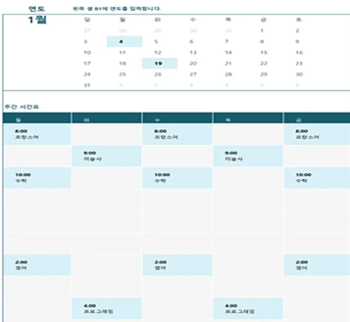
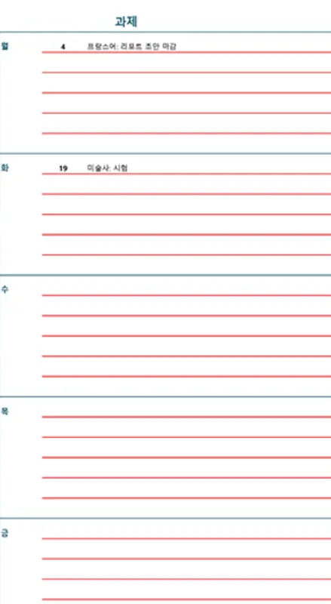
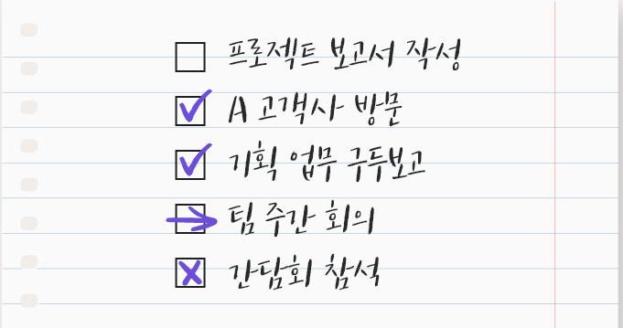
EZEN-IT
회원 업무상황list
로그아웃 | 마이페이지
근태 정보
2024 – 11 – 00 00:00:00 PM
출근 시각 : 00:00:00 퇴근 미등록
조직도
근태
대화
JJ417976 홍길자
공지사항 | 사내 커뮤니티 | 나의 부서 업무상황
수
목록으

Slide 19
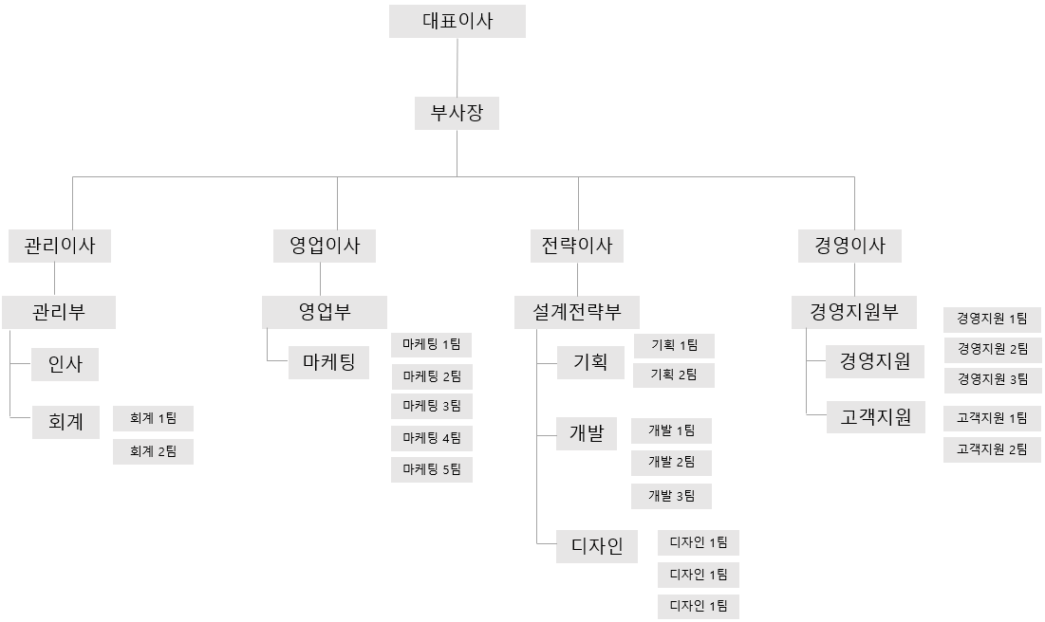
EZEN-IT
회원/관리자 조직도view
로그아웃 | 마이페이지
근태 정보
2024 – 11 – 00 00:00:00 PM
출근 시각 : 00:00:00 퇴근 미등록
조직도
근태
대화
JJ417976 홍길자
수
목록으

Slide 20

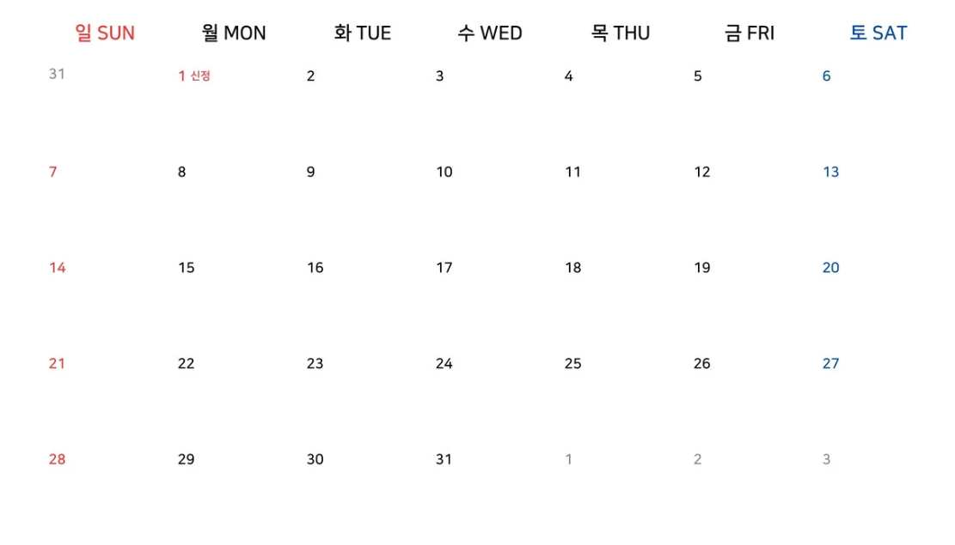
EZEN-IT
회원/근태 view
로그아웃 | 마이페이지
신청
조회
휴일근무 04.00
대체휴일 08.00
휴일근무 04.00
수
목록으

Slide 21
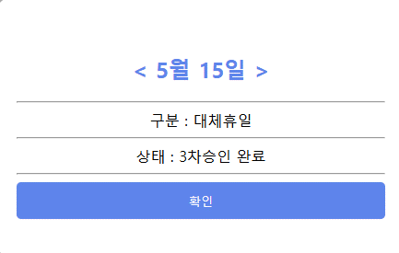
EZEN-IT
회원/근태 상세 view
로그아웃 | 마이페이지
신청
조회
휴일근무 04.00
대체휴일 08.00
휴일근무 04.00
수
목록으

Slide 22
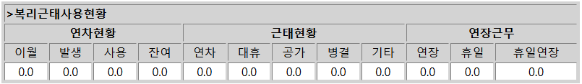
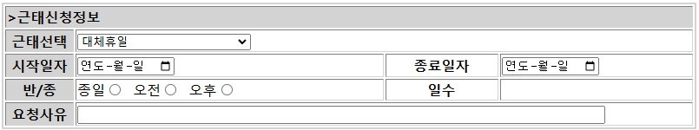
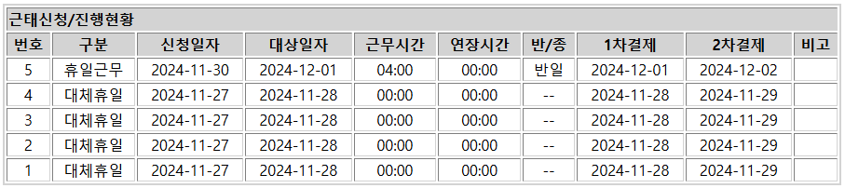
EZEN-IT
회원/근태 신청view
로그아웃 | 마이페이지
신청
취소
연차 신청시 종일/ 오전/오후 선택을 필수로 둔다.
근태신청은 현재일 기준으로 30일 이전에만 신청 가능하다.
1년미만 연차 생성은 만근기준으로 생성됨으로 추후 만근조건이 충족되지 않을 시 연차생성건이 차감될 수 있다.
2일 이상의 신청 경우에는 반차 신청이 불가능함으로, 반차가 필요할 경우 일단위로 신청한다.
연장OT/휴일근무시간이 5시간이상일 경우 휴게시간 1시간이 자동 차감되어 적용된다.
수
목록으

Slide 23
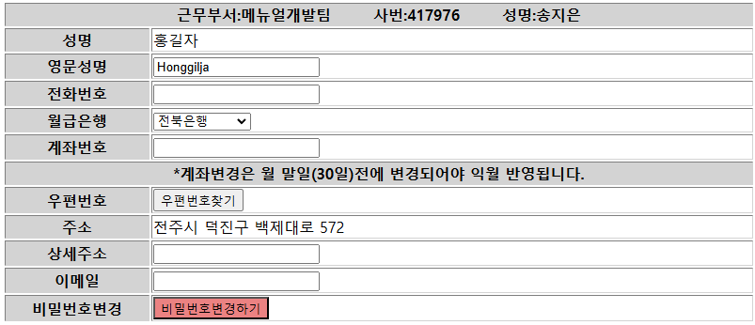
EZEN-IT
회원 마이페이지/정보수정
로그아웃 | 마이페이지
내정보 수정 | 복리후생 | 증명서발급
신
수정
수
목록으

Slide 24
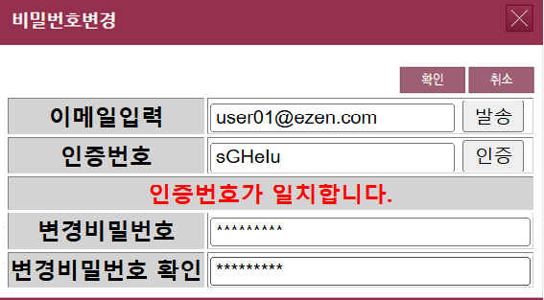
EZEN-IT
회원 마이페이지/정보수정/비밀번호변경
로그아웃 | 마이페이지
내정보 수정 | 복리후생 | 증명서발급
신
수정
수
목록으

Slide 25
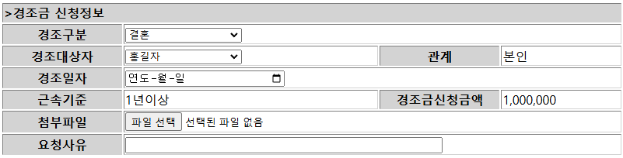

EZEN-IT
회원 마이페이지/복리후생
로그아웃 | 마이페이지
내정보 수정 | 복리후생 | 증명서발급
신
경조금 신청 | 의료비 신청
신청
수정
경조 규정 관련해서는 회사 공지사이트에서 참고해 신청한다.
경조 규정중 경조 휴가가 포함되어 있지 않은 경조를 신청한다. 휴가가 있는 경조여도 휴가를 미사용할 경우 경조금에서 신청하여야 한다.
이전 신청 및 결재된 정보가 있을 경우, “경조구분=관계=대상자”가 동일할 경우 추가 신청을 할 수 없다. (단, 결혼은 제외/ 규정확인)
회갑/ 칠순은 법정생년월일 기준이며, 본인 회갑은 61세, (배우자)부모칠순은 70세이다.
경조금 신청기한은 경조일자 기준으로 이전/이후 1개월까지 신청가능하다(ex. 경조일 : 2월1일 경우 1월 1일 ~ 3월 1일 이내 신청)
수
목록으

Slide 26
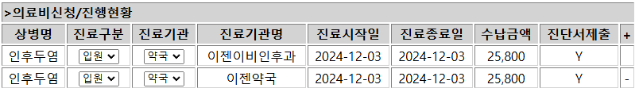
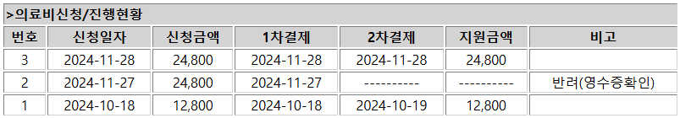
EZEN-IT
회원 마이페이지/복리후생
로그아웃 | 마이페이지
내정보 수정 | 복리후생 | 증명서발급
신
경조금 신청 | 의료비 신청
신청
수정
3월 청구의 신청기한은 4월 2일까지 입니다.
진료시작일 ~ 진료종료일에서 진료종료일자 기준으로 3월말까지 입니다.
한도는 신청일자 기준으로 지원 한도를 결정합니다.
지원한도의 산정구간은 매월 1일 부터 말일까지 입니다.
해당 월 발생분만 신청이 가능하며, 기간 경과 후, 신청을 할 수가 없음을 알려드리며, 첨부하는 영수증과 금액, 진료일자가 동일해야 합니다.
수
목록으

Slide 27
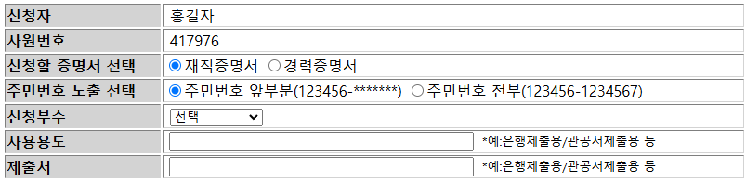
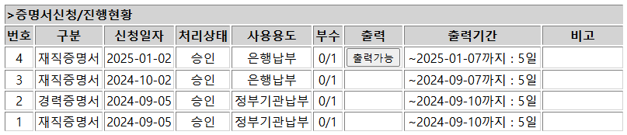
EZEN-IT
회원 마이페이지/복리후생
로그아웃 | 마이페이지
내정보 수정 | 복리후생 | 증명서발급
신
신청
수정
출력가능한 기간은 신청일 기준 5일 까지 입니다.
사용용도에 대해 정확한 기재가 필요합니다.
수
목록으

Slide 28
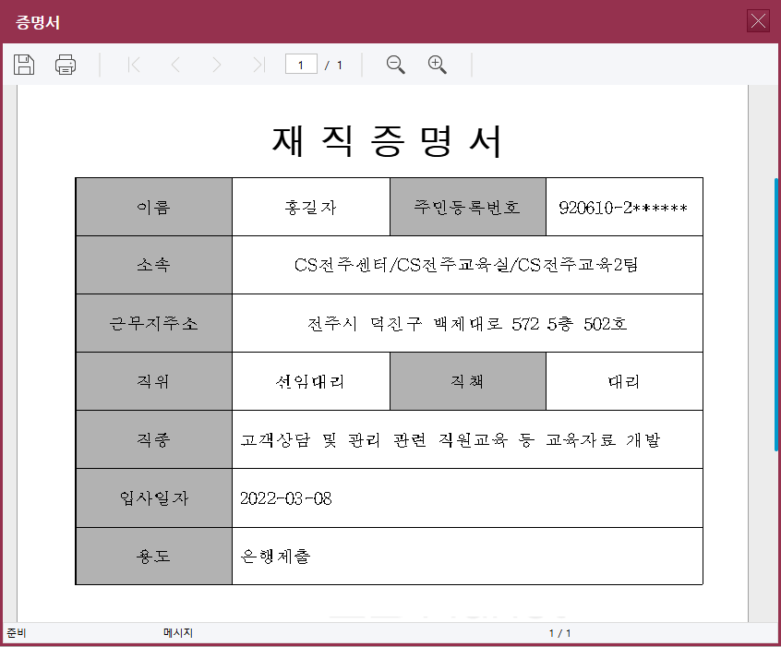
EZEN-IT
회원 마이페이지/복리후생
로그아웃 | 마이페이지
내정보 수정 | 복리후생 | 증명서발급
신
신청
수정
출력가능한 기간은 신청일 기준 5일 까지 입니다.
사용용도에 대해 정확한 기재가 필요합니다.
수
목록으

Slide 29

EZEN-IT
관리자 화면/ list
로그아웃 | 마이페이지
회원관리
모든사원 >
임원 >
그룹없음 >
신규사원 >
경영(MS)>
고객(CS) >
인사(HR) >
개발 (R&D) >
기획(Planning) >
디자인(Design) >
마케팅(PR)>
회계(F&A) >

Slide 30

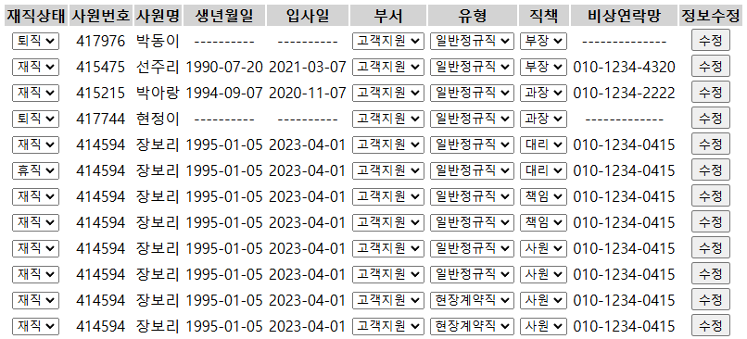
EZEN-IT
관리자 화면/회원검색 list
로그아웃 | 마이페이지
회원관리
모든사원 >
임원 >
그룹없음 >
신규사원 >
1팀
2팀
3팀
4팀
5팀
경영(MS)>
고객(CS) >
인사(HR) >
개발 (R&D) >
기획(Planning) >
디자인(Design) >
마케팅(PR)>
회계(F&A) >

Slide 31


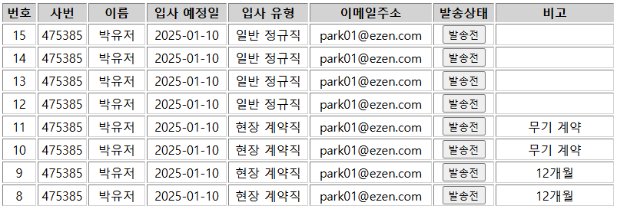
EZEN-IT
관리자 화면/신입사원관리 list
로그아웃 | 마이페이지
회원관리
모든사원 >
임원 >
그룹없음 >
신규사원 >
엑셀 다운받기
업로드
초기 비밀번호 발송
경영(MS)>
고객(CS) >
인사(HR) >
개발 (R&D) >
기획(Planning) >
디자인(Design) >
마케팅(PR)>
회계(F&A) >

